Slide 1
Elektrik Devre Temelleri 1. Hafta-Devam Ders Notu
Ders Sorumlusu: Dr. Öğr. Üyesi Ekrem BAŞER
İletişim:ekrembaser@duzce.edu.tr

Slide 2
İçerik
Düğüm Gerilimleri Yöntemi
Çevre Akımları Yöntemi

Slide 3
Düğüm Gerilimleri Yöntemi
Bu yöntem Kirchoff akımlar yasasının bir uygulamasıdır.
Çözüm aşamasında gerilimi sıfır kabul edilen düğüme referans düğümü denir.
Gerilim kaynağının olmadığı 𝑛 düğümlü bir devrede düğüm gerilimleri yöntemi aşağıdaki üç adımda uygulanır.
1. Bir düğümü referans seç. Geriye kalan n-1 düğüm için referans düğümüne göre 𝑣1, 𝑣2,…𝑣𝑛 düğüm gerilimlerini hesapla.
2. Referans düğümü (toprak düğümü, 0 potansiyelli düğüm) harici tüm düğümlere K.A.K uygula. Dal akımlarını düğüm gerilimleri cinsinden Ohm Kanunu kullanarak tanımla.
3. Elde edilen (n-1) bağımsız eşitlik kullanılarak düğüm gerilimleri çözülür.

Slide 4
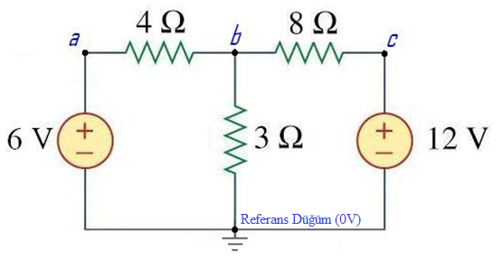
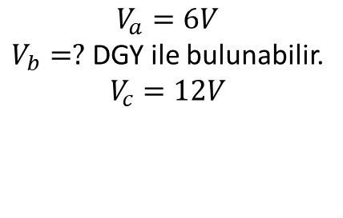
Düğüm Belirleme
a,b,c düğümlerinin gerilimleri?
Referans düğüm belirlenir
Kalan düğümlerin voltajları belirlenir.
$$V_{a}=6V$$
$V_{b}=?$ DGY ile bulunabilir.
$$V_{c}=12V$$

Slide 5
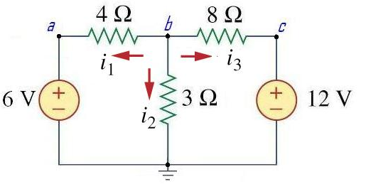
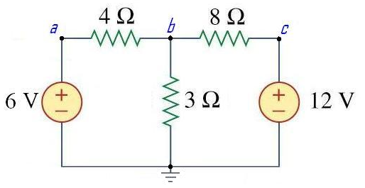
Dal Akımları için Denklemlerin Yazılması
Düğüm analizinde, genellikle dal akımlarını doğrudan düğüm voltajları ve dal dirençleri cinsinden yazarız.
Kutupluluğun doğru tutulmasına dikkat edilmelidir!
Her düğümden akımın her zaman keyfi olarak ayrıldığını varsayarak problemi biraz daha kolaylaştırabiliriz. Bu, ortaya çıkan denklemleri yazmayı basitleştirir ve kutupluluk hatalarını önler.

Slide 6
K.A.K. Uygulanması

Slide 7
K.A.K. Uygulanması

Slide 8
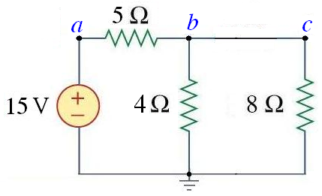
Örnek
DGY kullanarak V_{b} bulalım.
Düğümler belirlenir:
i₁
i₃
i₂
b düğümü etrafındaki akımlar çizilir.
Denklemler yazılır;
=>K.A.K
Eşitlik çözülür:

Slide 9
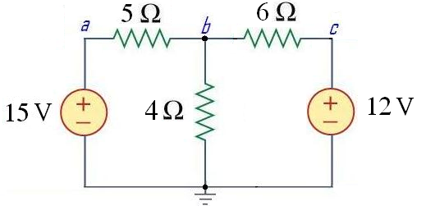
Örnek
DGY kullanarak V_{b} bulalım.
Düğümler belirlenir:
I₁
I₃
I₂
b düğümü etrafındaki akımlar çizilir.
Denklemler yazılır;
=>KCL
Eşitlik çözülür:

Slide 10
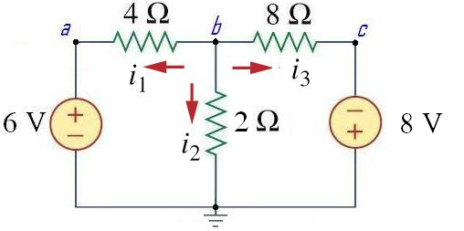
Polariteye Dikkat Edelim
Voltaj beslemelerinin polaritesi denklemleri nasıl yazdığınızı değiştirir.
Sağdaki ters beslemeye ve denklemi nasıl yazdığınıza dikkat edin.

Slide 11
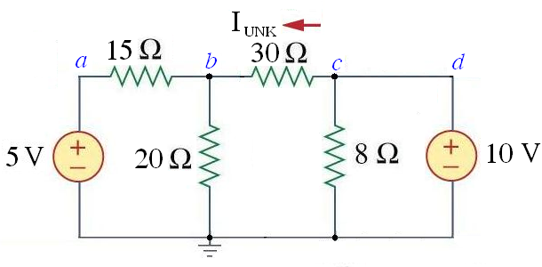
Örnek
Aşağıdaki devrede kaç düğümün voltajı bilinmiyor?
I_{UNK} bulunuz.
a) 1, b düğümü.
b) Düğümler belirlenir: =>
i₁
i₃
b düğümü etrafındaki akımlar çizilir.
i₂
Denklemler yazılır;
Artık I_{unk} bulabiliriz.
I_{unk} = -I₃ = 185mA
=>KCL
Eşitlik çözülür:

Slide 12
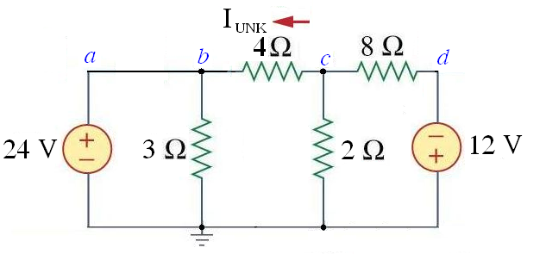
Örnek
c düğümündeki gerilimi ve I_{UNK} bulunuz.
Düğümler belirlenir: a, b, c ve d
b düğümü etrafındaki akımlar çizilir.
I₁
I₃
Denklemler yazılır;
I₂
KAK_{C} = I₁+I₂+I₃=0
Eşitlik çözülür:
Now find I_{unk}:

Slide 13
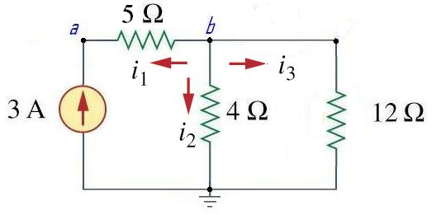
Akım Kaynakları
Akım kaynağı denklemleri daha basit hale getirir, çünkü artık dal akımının ne olduğunu biliyoruz.
POLARİTEYE DİKKAT!

Slide 14
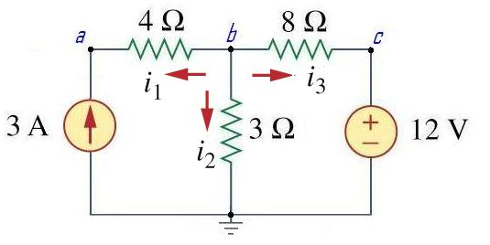
Örnek
DGY ile V_{b} bulunuz
b düğümü etrafındaki akımlar çizilir.
Denklemler yazılır;

Slide 15
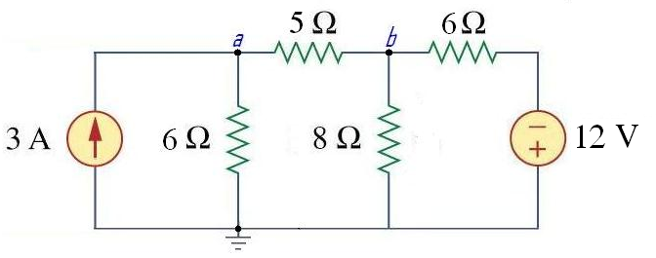
Örnek
Burada dal akım denklemini yazdığımızda iki bilinmeyenli iki denklem elde ederiz.
KAK Denklemleri:
Denklemleri yok etme metoduyla çözerek gerilimleri bulabilirsiniz veya hesap makinesinde ÇÖZ fonksiyonunu kullanabilirsiniz:

Slide 16
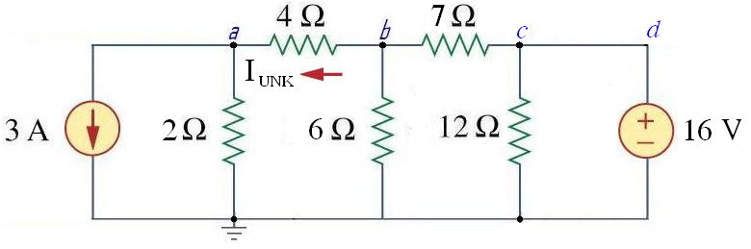
Örnek
I_{UNK} bulunuz.
KAK denklemleri:

Slide 17
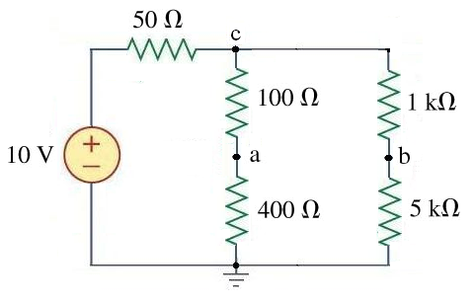
Örnek
V_{ab} bulunuz.
Öncelikle V_{c} bulmamız gerekir:
Artık V_{a} ve V_{b} bulabiliriz:
V_{ab} = V_{a} – V_{b}:

Slide 18
Çevre Akımları Yöntemi
Bu yöntemde düğümlerdeki akımlar yerine, çevredeki akımlar ele alınarak devrenin analizi yapılır.
Yöntemin temel prensibi; her bir bağımsız çevrede KGK uygulanır.

Slide 19
Çevre Akımları Yöntemi
Çevre akımları yöntemi aşağıda verilen üç adım ile uygulanır:
Her bir bağımsız çevre için bir çevre akımı yönü alınır. Bu akımların yönü keyfidir. (her ne kadar keyfi denilse de genel tercih saat yönüdür)
Her çevreye KGK uygulanır. Gerilimler, çevre akımları cinsinden tanımlanır.
Bağımsız çevre sayısı kadar elde edilen denklemler düzenlenir.

Slide 20
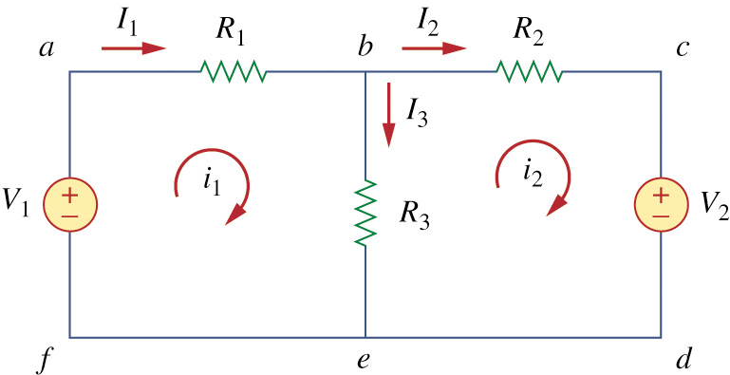
Çevre Akımları Yöntemi
Devredeki çevreler belirlenir.

Slide 21
Çevrelere KGK Uygulanır
1. çevre için;
2. çevre için;

Slide 22
Eşitlik Çözülür
Matris formunda yazılırsa

Slide 23
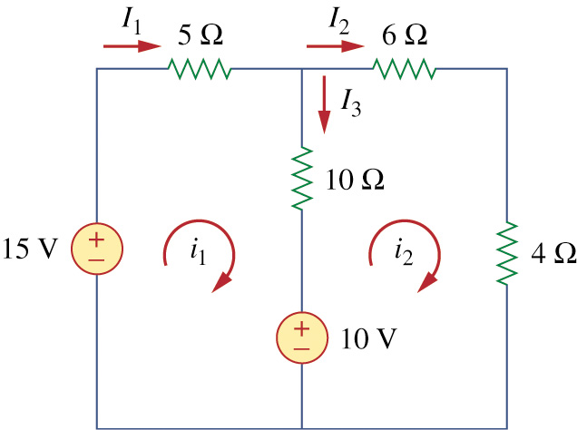
Örnek
I₁, I₂ ve I₃ akımlarını çevre akımları yöntemi kullanarak bulunuz.

Slide 24
Çözüm
1. çevre için;
2. çevre için;
i₁ ve i₂ akımları yok etme metoduyla veya Kramer kuralıyla bulunabilir. Ardından,

Slide 25
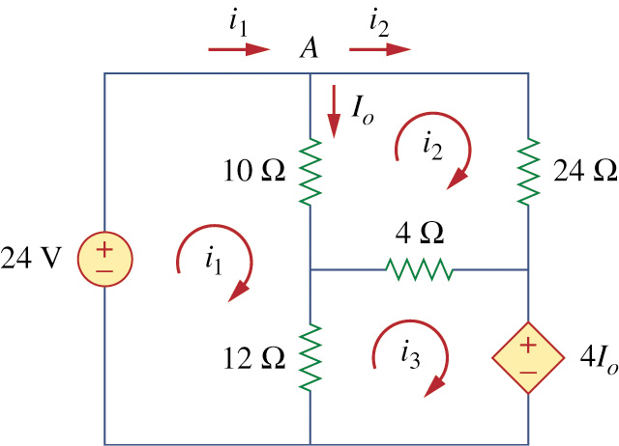
Örnek
Çevre akımları yöntemini kullanarak I₀ akımını bulunuz.

Slide 26
Çözüm
1. çevre için;
2. çevre için;
3. çevre için;

Slide 27
Çözüm
i₁, i₂ and i₃ ve I₀ akımları Kramer kuralıyla bulunabilir.

Slide 28
Çözüm
i₁, i₂ and i₃ ve I₀ akımları Kramer kuralıyla bulunabilir.

Slide 29
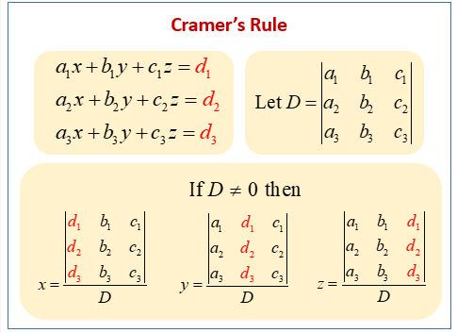
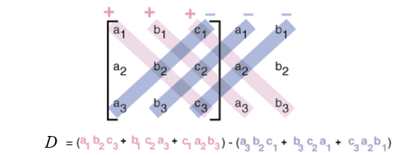
Ek
Kramer kuralı Lineer Cebir dersinin konusudur.
3*3 Matris determinantı;

